Slide 1


Slide 2


الحقوق غيرمحفوظة للتعديل الشخصي في الدرس
اذكروني بدعواتكم الجميلة
المزيد من العروض من إعدادي
في قناتي
اضغط هنا
أسمح بتحويل الملفات من قناتي فقط –ولاأسمح بنشرها من أي حساب آخر

Slide 3



6
3
0,01 × 99
60
=
=
×
10
1
‚
= 99
=18
=0,99
الحل بطريقة اخرى
الحل بطريقة اخرى
1٪ من 99
30٪ من 60
≈
≈
1
30
=
60
99
=
×
×
100
100
99
=
= 3×6
100
=18
=0,99

Slide 4
30٪ من 60
≈
= 3×6
= 18
الحل بطريقة اخرى
0,30 × 60
≈
= 1800
‚
=18

Slide 5

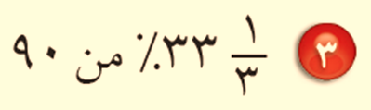
30
1
90
=
5
=
×
48
×
3
8
1
90
=
240
=
3
8
=30
=30

Slide 6
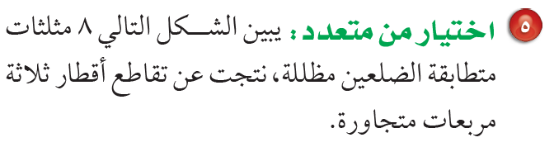

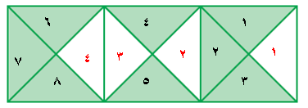

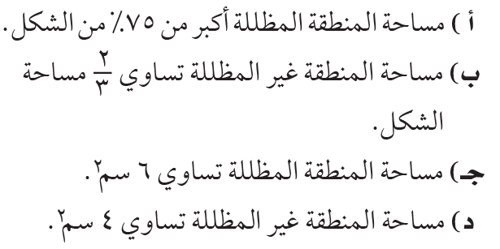

Slide 7



10٪ من 80
≈
20٪ من 20
≈
= 1×8
= 2×2
= 8
= 4
الحل بطريقة اخرى
الحل بطريقة اخرى
0,10 × 80
≈
0,20 × 20
≈
= 400
‚
‚
= 800
= 8
=4

Slide 8
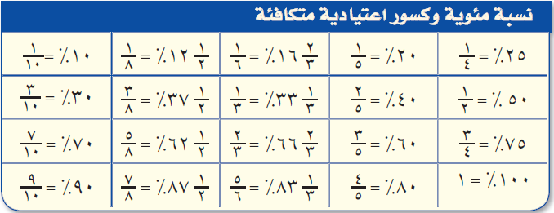
10٪ = 0.1
4٪ = 0.04
3٪ = 0.03
2٪ = 0.02
1٪ = 0.01
10٪ = 0.1
4٪ = 0.04
3٪ = 0.03
2٪ = 0.02
1٪ = 0.01
10٪ من 80
≈
20٪ من 20
≈
4
1
0,1 × 80
20
=
=
×
5
1
= 80
‚
= 4
= 8
الحل بطريقة اخرى
الحل بطريقة اخرى
10٪ من 80
20٪ من 20
≈
≈
10
20
=
20
80
=
×
×
100
100
800
= 2×2
=
100
= 4
= 8

Slide 9
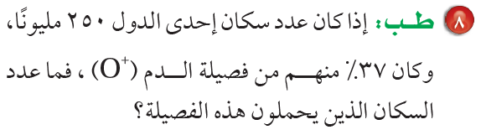
0.37 × 250 = 92.5 مليوناً
عدد السكان الذين يحملون هذه الفصيلة =
= 92.5 مليونا

Slide 10



الجزء = النسبة المئوية × الكل
ك = 25
ن = ؟
جـ = 6
ك = 3600
ن =2٪
جـ = ؟
الجزء
الجزء = النسبة المئوية × الكل
النسبة المئوية =
الكل
جـ = ن × ك
جـ
ن =
ك
جـ = 2٪ × 3600
6
ن =
25
جـ = 0,02 × 3600
× 100
ن = 0,24
الجزء جـ = 72
النسبة المئوية = 24٪
Notes:
الجزء جـ = 6 , الكل ك = 25 , النسبة المئوية ن = ؟
الجزء جـ = ؟ , الكل ك = 3600 , النسبة المئوية ن = 2٪

Slide 11


الجزء = النسبة المئوية × الكل
ك = 600
ن =45٪
جـ = ؟
ك = ؟
ن =30٪
جـ = 75
الجزء = النسبة المئوية × الكل
الجزء = النسبة المئوية × الكل
75 = 30٪ × ك
جـ = ن × ك
75 = 0,30 × ك
جـ = 45٪ × 600
30 ×ك
750
=
جـ = 0,45 × 600
30
30
ك = 25
الجزء جـ = 270
Notes:
الجزء جـ = ؟ , الكل ك = 600 , النسبة المئوية ن = 45٪
الجزء جـ = 75 , الكل ك = ؟ , النسبة المئوية ن = 30 ٪
الجزء = النسبة المئوية × الكل

Slide 12
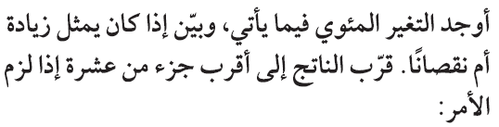
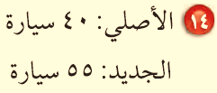
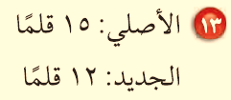

55 - 40
=
15 - 12
=
40
15
15
3
=
=
40
15
0,375
=
0,2
=
0,2× 100
=
0,375 × 100
=
20 ﺔ
=
37,5 ﺔ
=
الجديد أكبر من الأصلي التغير زيادة
الجديد أصغر من الأصلي التغير نقصان

Slide 13



ك = 399
ن = 15٪
جـ ( الخصم)= ؟
ك = 25
ن = 45٪
جـ( الربح) = ؟
الجزء =النسبة المئوية × الكل
الجزء =النسبة المئوية × الكل
جـ = ن × ك
جـ = ن × ك
جـ = 15٪ × 399
جـ = 45٪ × 25
جـ = 0,45 × 25
جـ = 0,15 × 399
جـ = 59,85 ريال
جـ = 11,25
ثمن البيع = 399 – 59,85 = 339,15 ريال
ثمن البيع = 25+ 11,25= 36,25 ريال

Slide 14

ك = 40
ن = 45٪
الجزء( الربح) = ؟ س ريالا
الجزء =النسبة المئوية × الكل
جـ = ن × ك
جـ = 45٪ × 40
جـ = 0,45 × 40
جـ (الربح)= 18 ريال
ثمن البيع = 40 + 18= 58 ريال
Notes:
الحل : النسبة = 100 + 55 = 155
النسبة = = .........
ثمن البيع = السعر × النسبة
ثمن البيع = 420 × ........ = ......... ريالاً

Slide 15
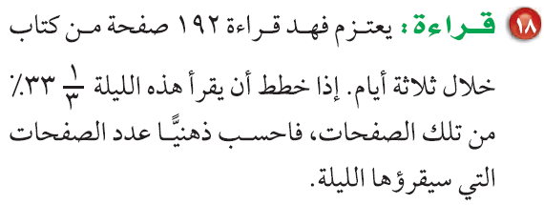
192
1
1
عدد الصفحات التي سيقرؤها الليلة =
=
192
=
33%×
84 صفحه
=
×
192
=
3
3
3

Slide 16
الحقوق غيرمحفوظة للتعديل الشخصي في الدرس
اذكروني بدعواتكم الجميلة
المزيد من العروض من إعدادي
في قناتي
اضغط هنا
أسمح بتحويل الملفات من قناتي فقط –ولاأسمح بنشرها من أي حساب آخر

Slide 17
تم الاستفادة
من الأعضاء في منتديات يزيد
عرض بوربوينت
من إعداد العضو: تركي30
وحلول العضو:
عقيل الزبيدي
وحلول الاستاذ:
أحمد صالح الديني
ومذكرة الأستاذ موسى
الواجب المختصر و الشامل للنسبة المئوية جميع ما تحتاجه من تمارين و بطرق سهلة و بسيطة موسى
جزاهم الله خير وأجزل لهم المثوبة
اللهم ارحم عقيل وتركي واغفر لهما وتجاوز عنهما وارفع منزلتهما في الجنة
وأكفهما هم الآخرة كما كفونا هم الدنيا

